Slide 1
НИЖЕГОРОДСКИЙ ГОСУДАРСТВЕННЫЙ ТЕХНИЧЕСКИЙ УНИВЕРСИТЕТ им. Р.Е. Алексеева Президентская программа подготовки управленческих кадров: специальность «Управление производительностью» ВЫПУСКНАЯ АТТЕСТАЦИОННАЯ РАБОТА ТЕМА: Значение запуска производства очистных сооружений и емкостного оборудования из стеклопластика для очистки сточных вод для повышения производительности ООО «НПО АКВАПРОМ»
Слушатель: Жуков С.В.
Научный руководитель: Щербакова О.Н.
Нижний Новгород – 2020 год.

Slide 2
НПО АКВАПРОМ Водоподготовка - очистка сточных вод - продажа емкостного оборудования

Slide 3
Актуальность проблемы
Национальный проект Экология на 2019 -2024 г
Бюджет 4 041 000 000 000
Одним из флагманских проектов является программа Оздоровление Волги. В нём принимает активное участие Нижегородская область 18 млрд руб получит на реализацию этого проекта.
Также строительство на строительство дорог в 2020-2021 г 13 трлн руб.
Но претендовать на этот рынок можно только будучи производителем очистных сооружений
Цель работы состоит в оценке значения запуска производства очистных сооружений и емкостного оборудования из стеклопластика для очистки сточных вод для повышения производительности ООО «НПО АКВАПРОМ»

Slide 4
Для достижения указанной цели мы решили следующие задачи:
- Провели анализ исторического развития и текущего положения НПО АКВАПРОМ на рынке.
- Выявили ключевые проблемы развития НПО АКВАПРОМ на рынке.
- Изучили текущую ситуацию на рынке производства очистных сооружений и емкостного оборудования.
- Выработали стратегический план развития и составить маркетинговый план
- Разработали проект запуска производства очистных сооружений и емкостного оборудования из стеклопластика для очистки сточных вод.
- Определили объем инвестиционных затрат.
- Оценили коммерческую эффективность проекта запуска производства очистных сооружений и емкостного оборудования из стеклопластика для очистки сточных вод в Нижегородской области.
- Оценили финансовую устойчивость проекта.
- Оценили влияние запуска производства на увеличение производительности НПО АКВАПРОМ
- Оценили общественную и экологическую значимость проекта.

Slide 5
Объект исследования: научно-производственное предприятие АКВАПРОМ
Предмет исследования: Проект запуска производства очистных сооружений
Методы исследования: наблюдение, обобщение, экспертные оценки, инструменты стратегического анализа, метод вариаций, инвестиционный анализ
Практическая значимость выпускной работы состоит в том, чтобы оценить возможность запуска производства очистных сооружений и емкостного оборудования из стеклопластика для очистки сточных вод в Нижегородской области, а также его дальнейшего масштабирования, для повышения производительности предприятия.

Slide 6
Анализ производительности нПО АКВАПРОМ 2017-2019

Slide 7
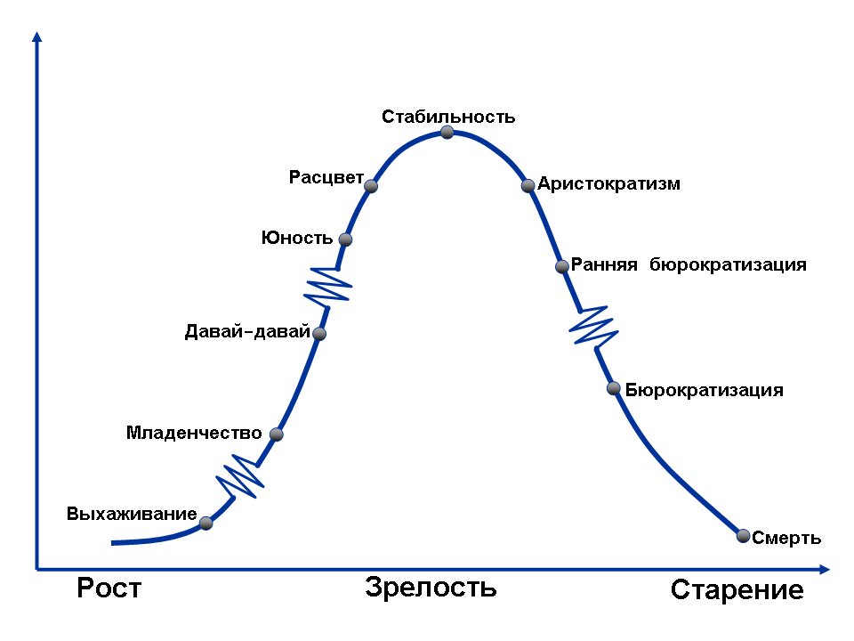
Провели SWOT,PEST анализ. Анализа структуры компании/конкурентов/потребителей
Доли рынка
Наши предложения
Необходимо организовывать производство очистных сооружений, КНС и емкостного оборудования диаметром от 1,2 -4.2 м.
Предусмотреть возможность сборочного производства систем водоподготовки
Разработать свою патентованную технологию очистных.
Разработать и внедрить систему отбора/адаптации персонала.

Slide 8
Компания определила для себя следующие ЗАДАЧИ в производстве продукции
Производство и реализация на рынке Нижегородской области и ближайших регионов высококачественного и современного емкостного оборудования из стеклопластика.
Формирование рынка и спроса на этот продукт, выстраивание дилерской сети сбыта, обеспечивающей комфортные условия покупки для конечных покупателей, приемлемый уровень добавочной стоимости для всех участников рынка.
Поддержание высокого уровня качества производимого продукта, формирование положительного репутационного фона для данного вида емкостного оборудования.
Увеличение продаж сопутствующих направлений. К примеру, продажа насосного оборудования или станций водоподготовки.
Оказать положительное социальное, экономическое и экологическое влияние на общество

Slide 9
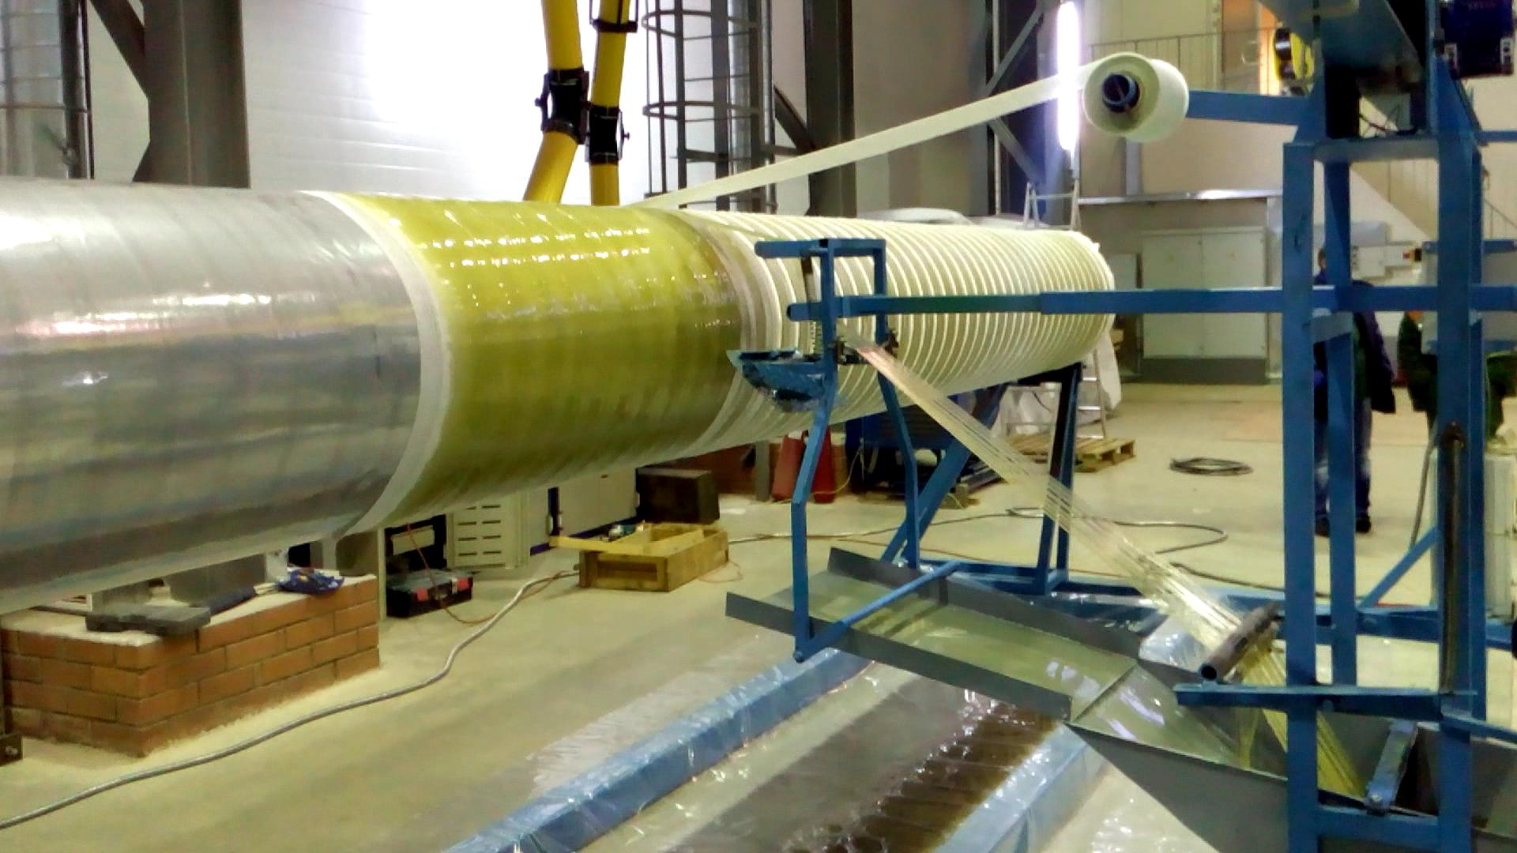
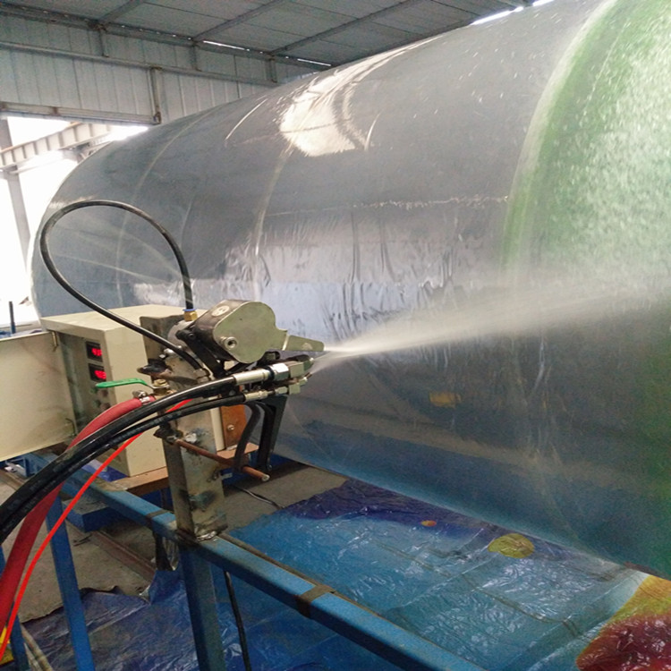
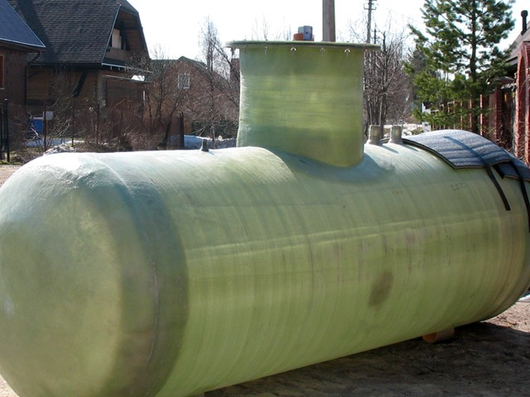
Оптимальным способом производства является метод филаментной намотки тело емкости
И ручное формование торца емкости

Slide 10
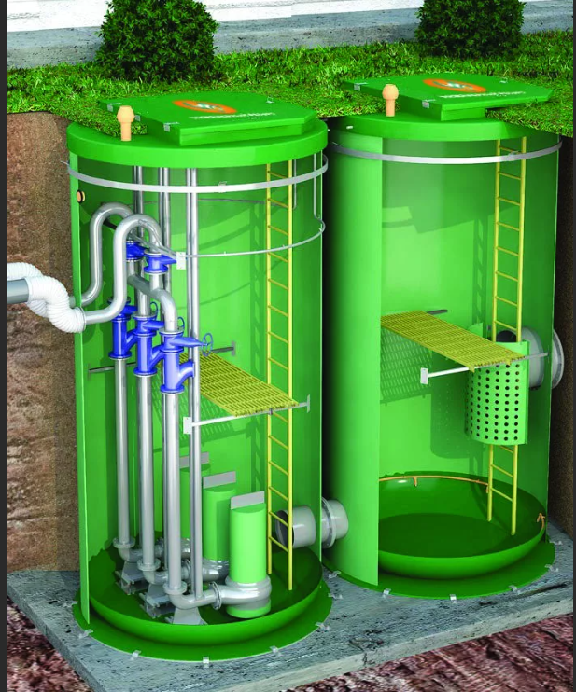
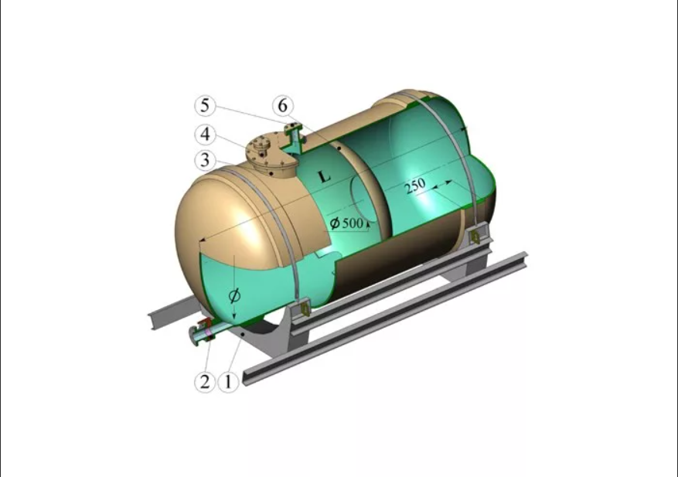
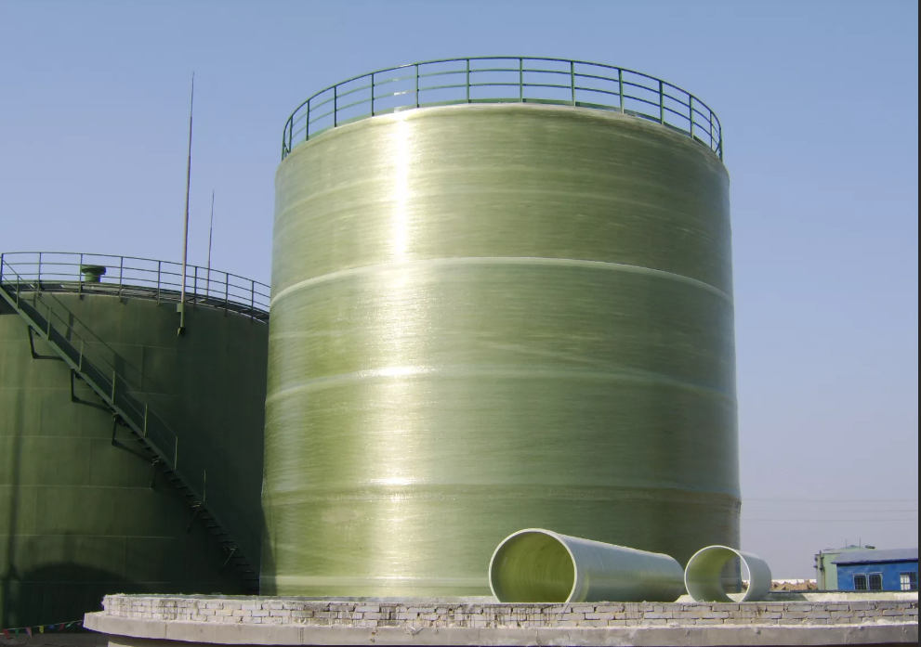
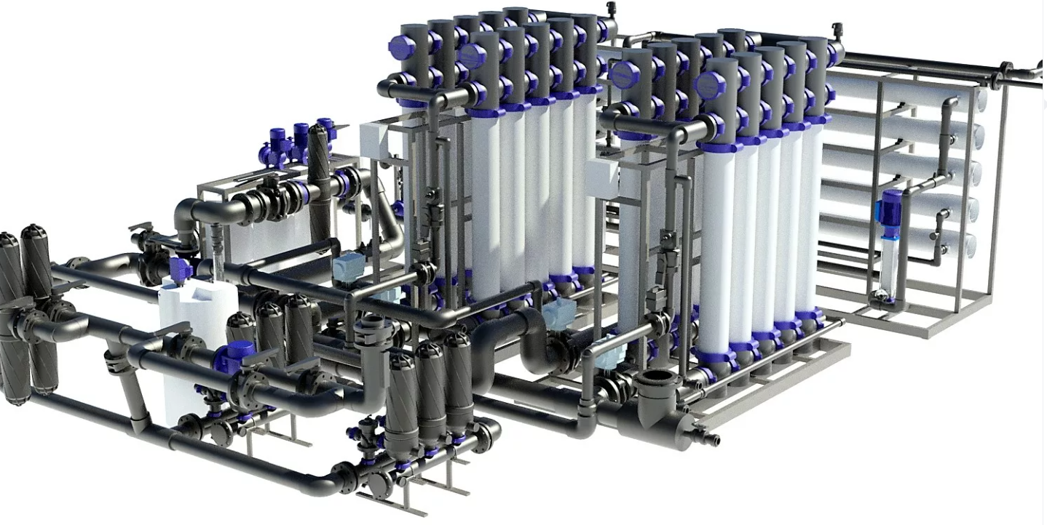
АссоРтимент выпускаемой продукции
Химическистойкие емкости
КНС
Гиперемкости
Система водоподготовки

Slide 11
Прогноз прибылей и убытков
Прогноз прибылей и убытков, руб.
Показатели | Годы
 | 0 | 1 | 2 | 3 | 4 | 5
Доходы
Выручка от реализации |  | 44160000,0 | 53433600,0 | 64654656,0 | 78232133,8 | 94660881,8
Доход от реализации активов |  |  |  |  |  | 0,0
Всего доходов | 0,0 | 44160000,0 | 53433600,0 | 64654656,0 | 78232133,8 | 94660881,8
Затраты
Расходы на сырье и материалы |  | -22080000,0 | -26716800,0 | -32327328,0 | -39116066,9 | -47330440,9
Оплата труда (включая ЕСН) |  | -5000000,0 | -5500000,0 | -6050000,0 | -6655000,0 | -7320500,0
Расходы на кредит |  | -1798687,8 | -1505291,2 | -1161351,0 | -758160,0 | -285510,9
Управленческие расходы |  | -1200000,0 | -1320000,0 | -1452000,0 | -1597200,0 | -1756920,0
Прочие расходы |  | -1000000,0 | -1100000,0 | -1210000,0 | -1331000,0 | -1464100,0
Амортизация оборудования |  | -2400000,0 | -2400000,0 | -2400000,0 | -2400000,0 | -2400000,0
Всего затрат | 0,0 | -33478687,8 | -38542091,2 | -44600679,0 | -51857426,9 | -60557471,8
Прибыль до выплаты налогов | 0,0 | 10681312,2 | 14891508,8 | 20053977,0 | 26374706,9 | 34103410,1
Налог на прибыль |  | -2136262,4 | -2978301,8 | -4010795,4 | -5274941,4 | -6820682,0
Чистая прибыль |  | 8545049,8 | 11913207,0 | 16043181,6 | 21099765,5 | 27282728,0
Нераспределенная прибыль |  | 8545049,8 | 11913207,0 | 16043181,6 | 21099765,5 | 27282728,0

Slide 12
Финансовая сторона проекта
график динамики остатка денежных средств
По графикам видно, что проект финансово устойчив

Slide 13
Маркетинговый план
План действий будет выглядеть следующим образом:
1. Отследить на сайтах закупок Победителей тендеров по крупным стройкам и встретиться лично и презентовать свою продукцию.
2.Проинформировать министерство ЖКХ. Министерство экологии и министерство строительства, а также торгово-промышленную палату о создании производства в Нижегородской области.
3. Холодный обзвон и высылка маркетинг кита – о возможностях нашего производства по строительным компаниям, которые работают по коммерческим заказам (те. что строят дома и те, что занимаются прокладкой сетей)
4.Корректировка объявлений рекламных кампаний в яндексе и гугл на Нижегородскую область с акцентом на открывающееся производство.
5. Поиск тендеров на госзакупках и агрегаторах.
6. Размещение о возможностях производства на существующих рекламных и торговых площадках и маркетплэйсах (avito, тиу ру)
7.Прозвон партнёров, которые работают в смежных областях. (Проектировщики, продавцы насосных станций и т.д). Презентация для них программы для самостоятельного расчёта цены.
8 Работа с базой существующей срм.

Slide 14
Оценка социальной и экологической значимости проекта
Создание рабочих мест на предприятии и для смежных отраслей
Кадровая политика современного предприятия улучшает качество подготовки специалистов в средних и высших учебных заведения
Современное предприятие закладывает в бюджет и социальные проекты, направленные на развитие региона.
Предприятие обычно располагается рядом с населёнными пунктами заселяя и развивая окружающие деревня и сёла.
Кроме социальной значимости есть и экологическая:
Производство очистных сооружений предполагает идеологическую пропаганду среди местного населения, а также строителей, представителей госорганов.
Доступность очистных сооружений даёт увеличение в их применении в хозяйственно-бытовой деятельности организаций и частных лиц.
Производя очистные сооружения предприятие в первую очередь своим примером будет показывать грамотную работу с очисткой стоков и окружающей среды

Slide 15
Заключение
Для роста производительности НПО АКВАПРОМ этот проект необходим.
При запуске производства увеличится продажи смежных направлений, таких как водоподготовка и насосное оборудование.
Проект рентабелен и финансово устойчив.
Запуск на базе существующих ресурсов предприятия, позволит существенно сэкономить первоначальные затраты и увеличить финансовую перспективность проекта.
Проект несёт в себе положительную значимость в экономическом. Социальном и экологическом аспектах для региона
Проект необходимо ЗАПУСКАТЬ! И мы запустили!

Slide 16
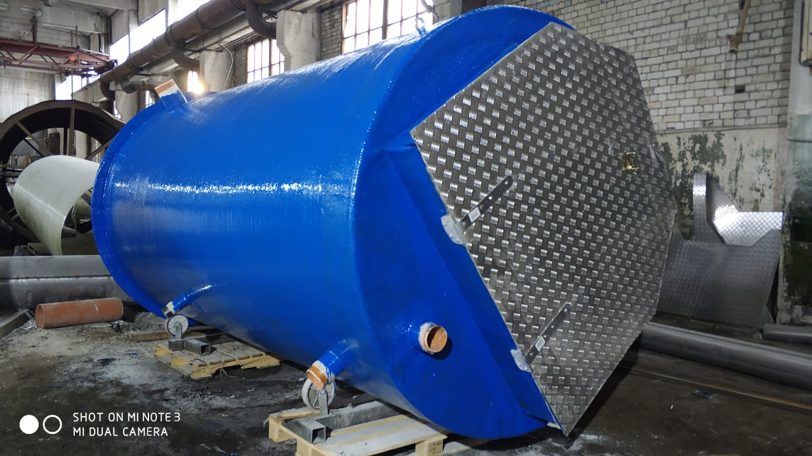
Я был очень рад с Вами поработать!
Спасибо за внимание!
1 кнс

